Slide 1

FPGA 乒乓球
C109112162 朱梓福

Slide 2
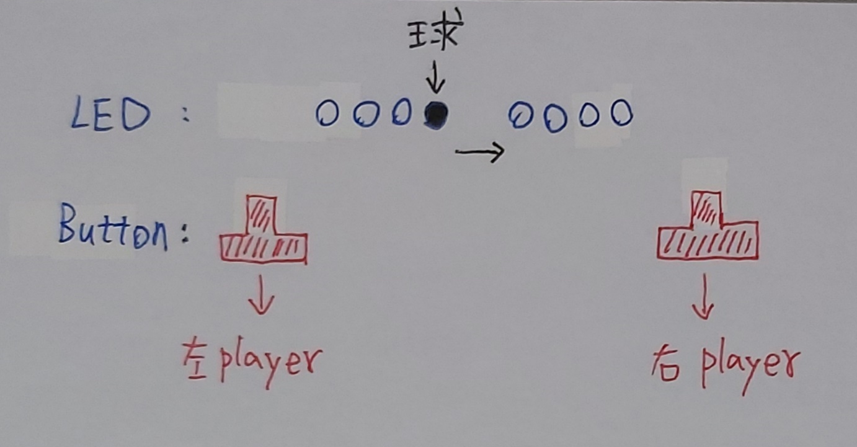
1.需求
規則: 1.球到任一方的終點位置玩家 都要按下按鈕回擊給對方。
2.太早按或太晚按都算輸，獲 勝者可得一分。
3.並使用七段顯示器或LED顯示 雙方的分數。

Slide 3
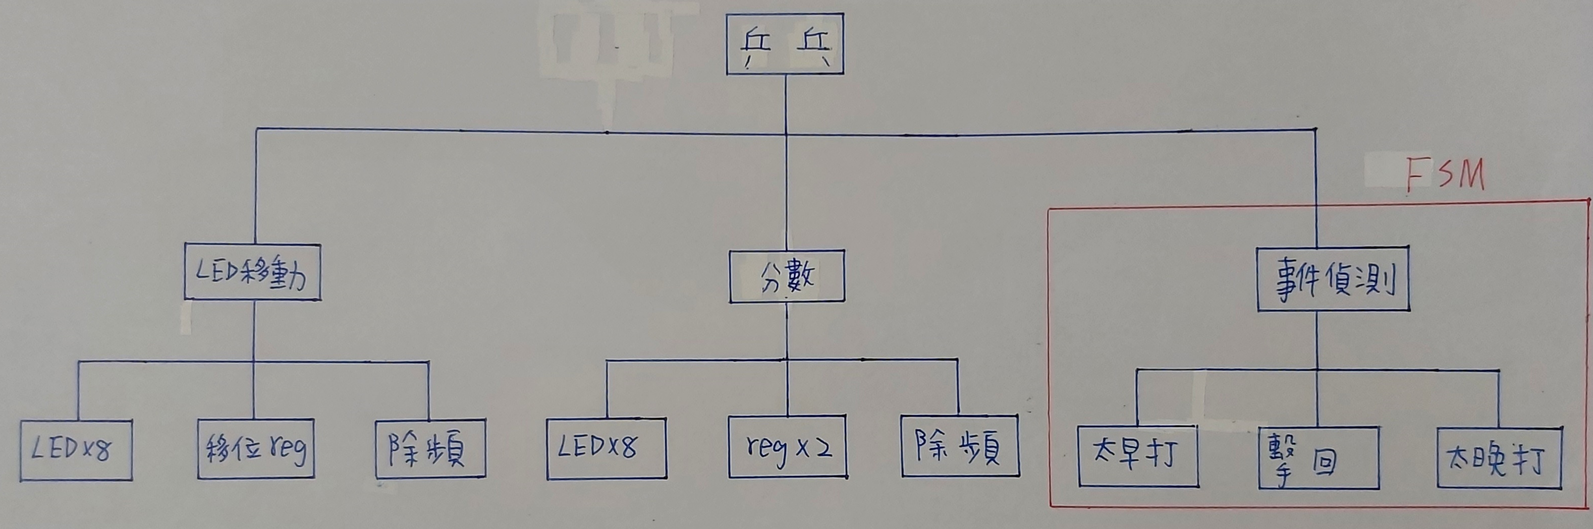
2.分析
分析: 1.LED的移動:需要移位暫存器和除頻所組成，而除頻是為了讓肉眼看LED的 移動過程較清楚。
2.分數:需要LED和除頻，而計算分數上需要2個暫存器來儲存，分別是左、 右player的分數。
3.事件偵測:主要判斷左、右player是否有擊回，將使用FSM來做判斷。

Slide 4
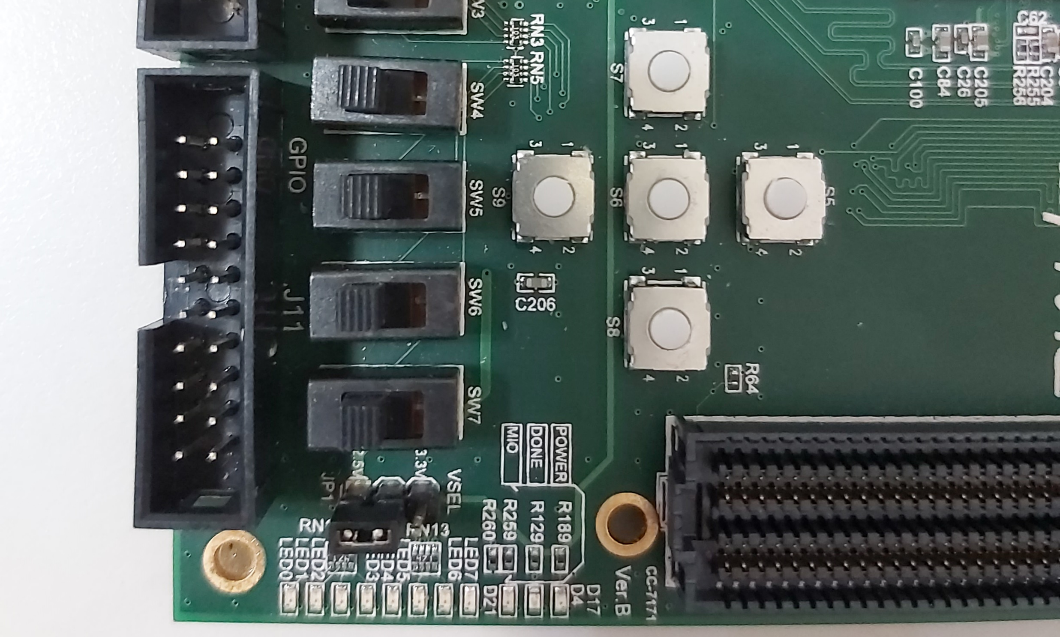
3.設計
左player
rst
右player
左player分數
右player分數

Slide 5
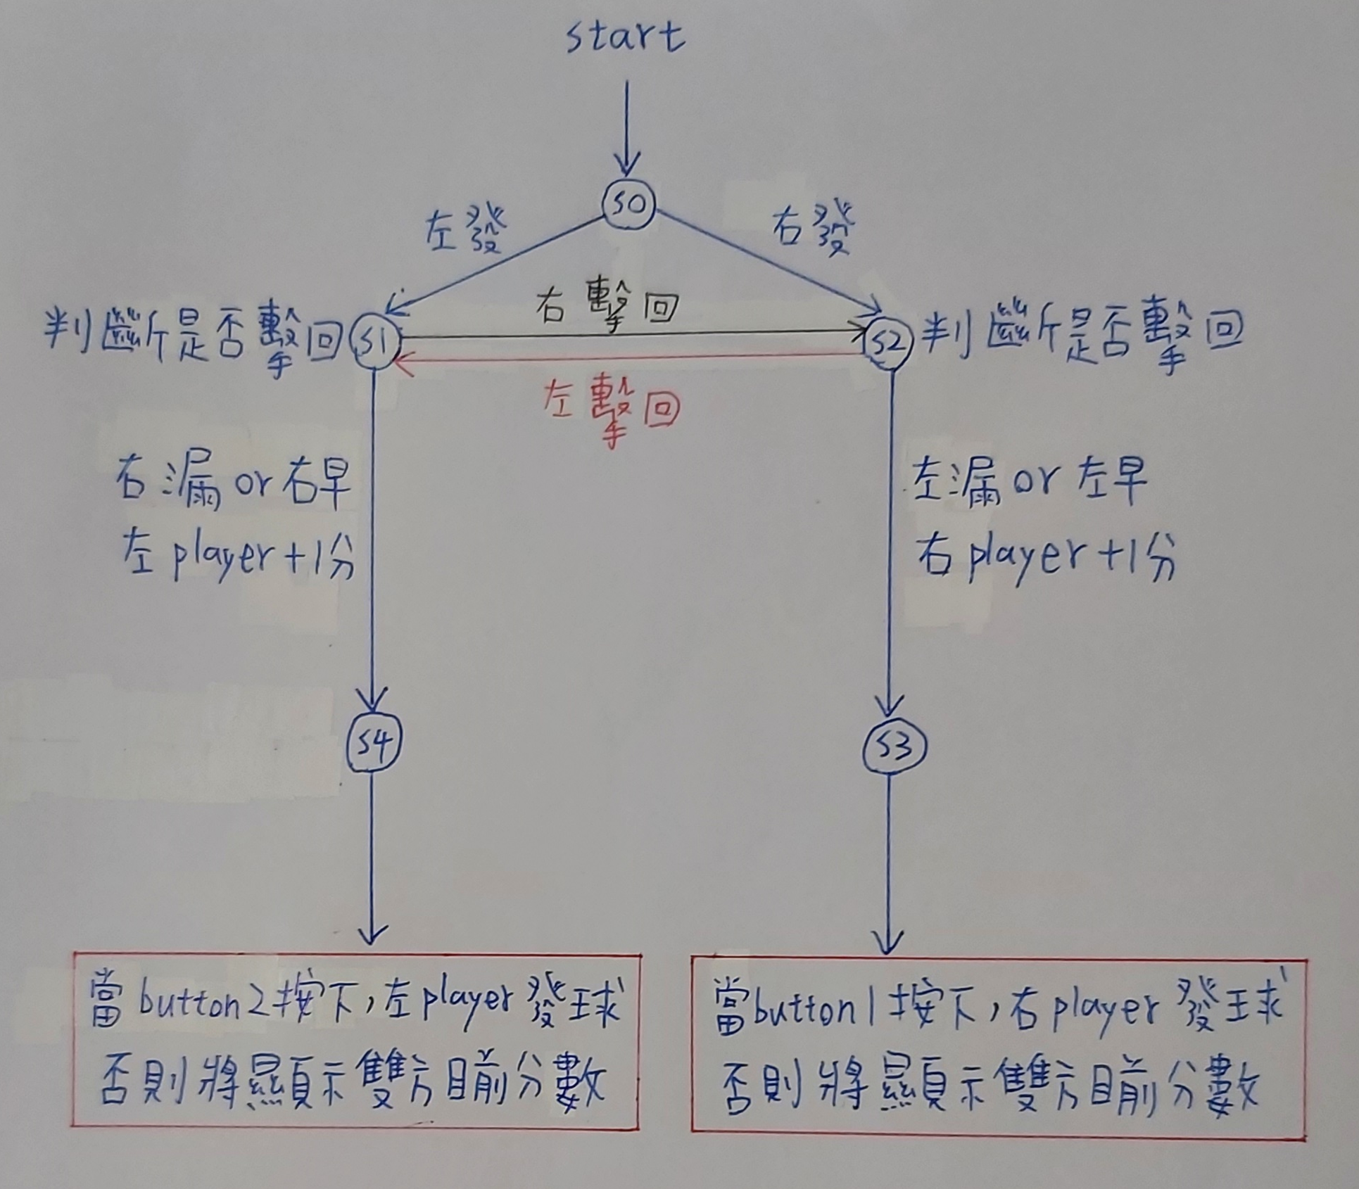
3.設計
FSM: S0:等待左、右player初始發球。
S1:判斷右player是否擊中，若 擊中則LED左移，若沒有擊中 左player分數+1。
S2:判斷左player是否擊中，若 擊中則LED右移，若沒有擊中
右player分數+1。
S3:等待左player發球，而在等 待的期間LED將顯示目前雙方 的比分。
S4:等待右player發球，而在等 待的期間LED將顯示目前雙方 的比分。
FSM

Slide 6
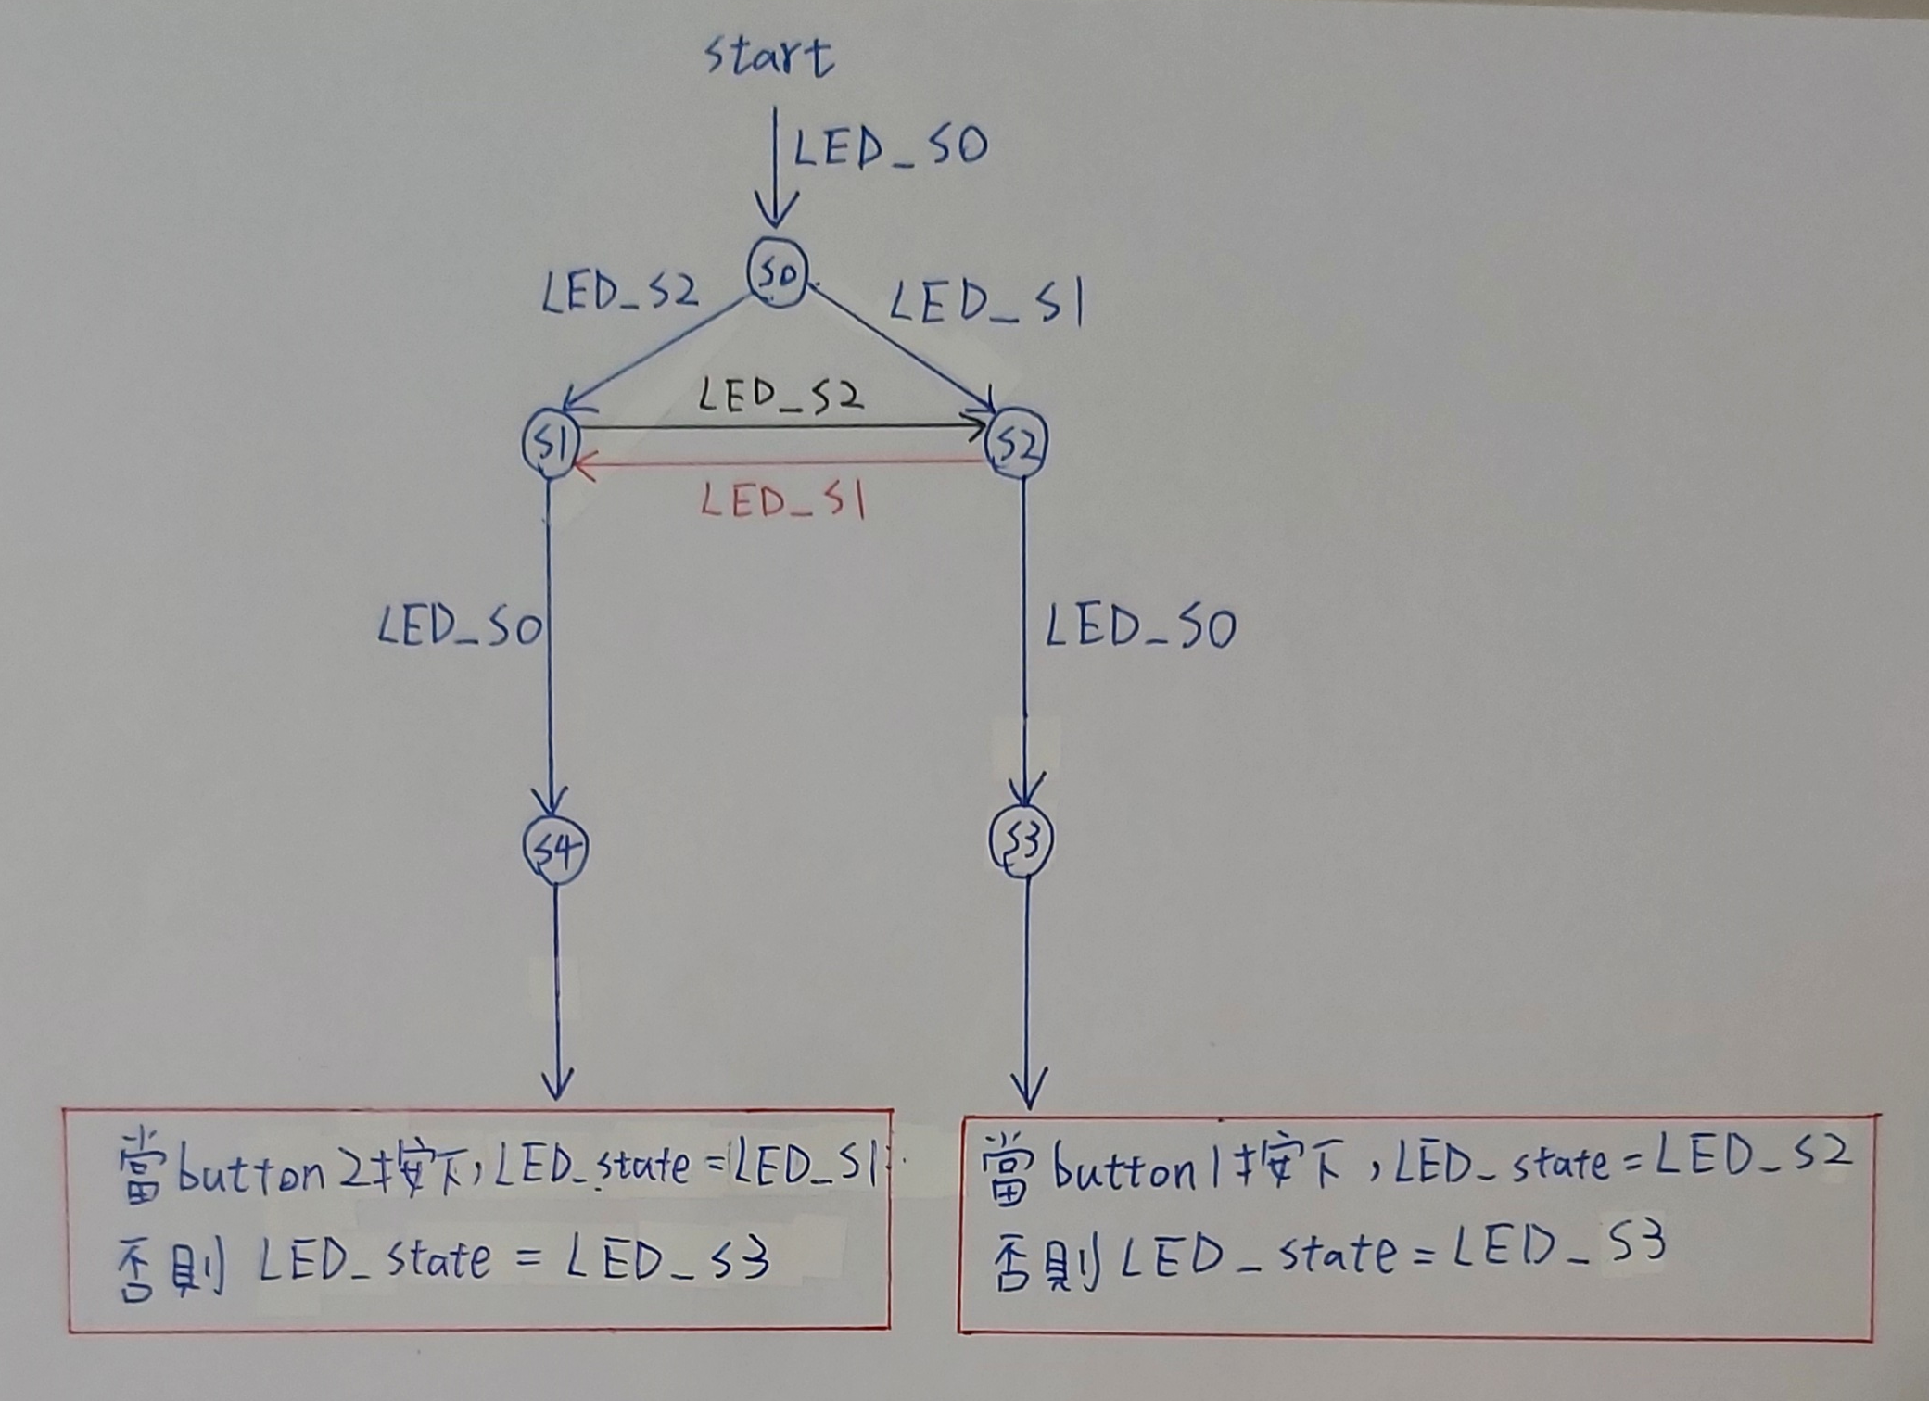
3.設計
LED_state
LED_state:
LED_S0:為初始狀態LED=0000_0000
LED_S1:LED暫存器向右移動
LED_S2:LED暫存器向左移動
LED_S3:LED暫存器顯示目前雙方的 比分，分別為
1.左方分數:LED[3:0]=score2
2.右方分數:LED[7:4]=score1

Slide 7
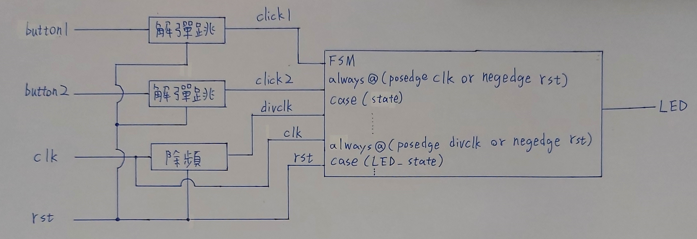
3.設計
架構

Slide 8
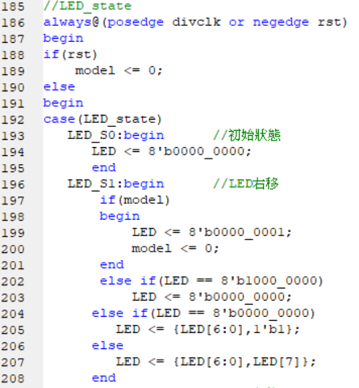
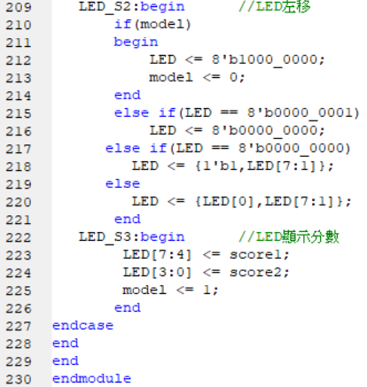
3.設計
以model為模式切換
假設model=1，則LED為移動模式
假設model=0，則LED為顯示分數模式

